Slide 1
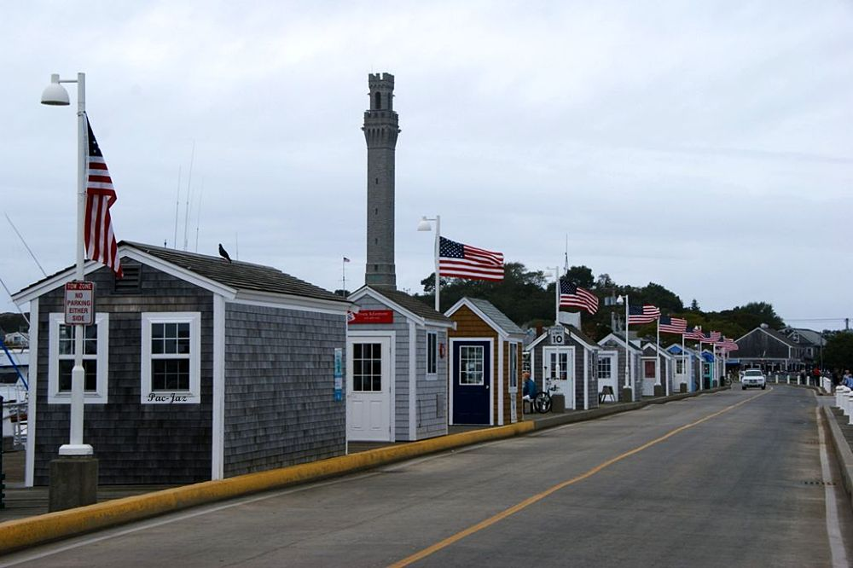


Slide 2

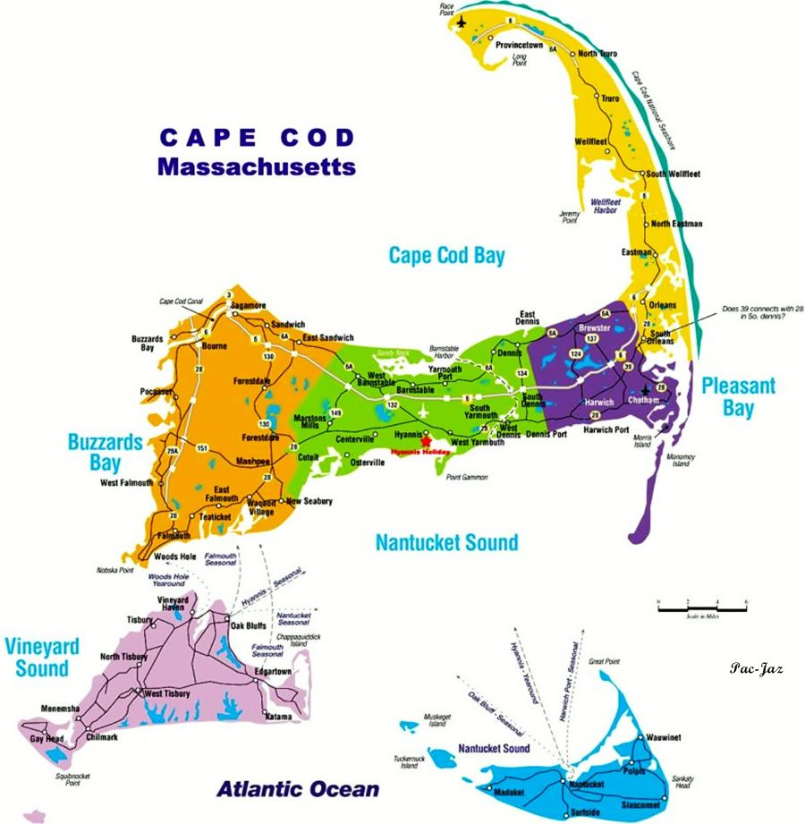

Slide 3
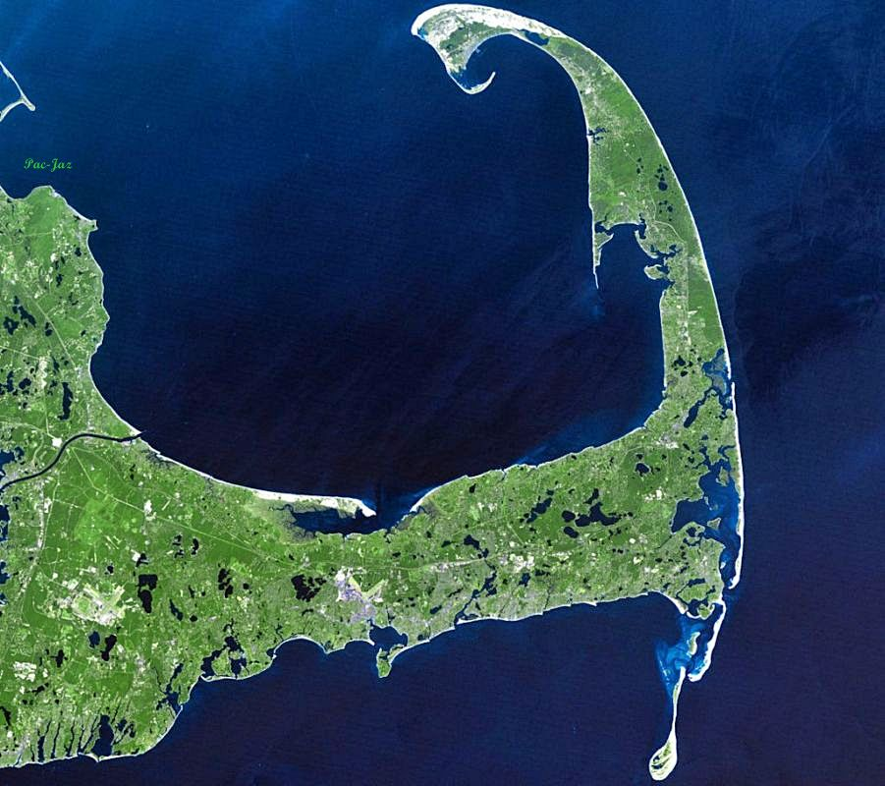

Slide 4


Cabo Cod (en inglés: Cape Cod, frecuentemente referido como «The Cape») es una península en el extremo oriental del estado de Massachusetts, al noreste de Estados Unidos . Su territorio coincide con el condado de Barnstable. Muchas pequeñas islas cercanas, incluyendo Monomoy , Monmoscoy Popponesset y Seconsett ,pertenecen también al condado, como parte de los municipios con ejido sobre el cabo. Las pequeñas villas y el extenso frente marítimo atraen masivamente al turismo durante los meses de verano
La península de Cabo Cod se formó como Morrena terminal de un glacial , resultando en una península sobre el Océano Atlántico En 1914 el Canal del Cabo Cod cortó el istmo , pero aún es definido como península por los geógrafos que no cambian el criterio por modificaciones artificiales del territorio.
Los vehículos pueden cruzar al cabo por los puentes Sagamore y Borunes, el último situado al extremo sudoeste. Además se cuenta con el puente ferroviario que permite el transporte de cargas y pasajeros.
Cabo cod tiene un clima marino templado. Aunque el tiempo es típicamente más moderado que en el continente, ha habido ocasiones en que sufrió severos temporales. A causa de la influencia del Océano Atlántico las temperaturas son unos pocos grados más bajas en verano y unos pocos grados más altas en invierno . Un error común es creer que el clima recibe la influencia de la corriente cálida del Golfo, ya que ésta discurre al este , fuera de la costa de Virginia : las costas del cabo están en cambio influenciadas por la corriente fría de Canadá , (Corriente del labrador ). En consecuencia, la temperatura del agua raramente supera los 18 °C, excepto a lo largo de la costa oeste del Upper Cape.El clima del cabo es también notable por una primaveraretrasada, al estar rodeado del mar que mantiene el frío del invierno. En compensación los otoños son extraordinariamente suaves, (veranillo ) gracias al mismo efecto retardador del mar.La temperatura más alta registrada históricamente en cabo Cod fue de 40 °C en Provincetown., y la más baja -12 °C en Barnstable , Cabo Cod ha sido el hogar de la tribu Wampanoag por muchos siglos. Habitaban cerca del mar y mantenían cultivos exitosos: comprendían los principios del manejo sustentable de los bosques , y aplicaban la ecoquema para mantener bajo control la vegetación. Recibieron a los Padres peregrinos que arribaron en el otoño de1620, ayudándoles a sobrevivir en su nueva Colonia de Plymouth. En aquella época la tribu dominante eran los Kakopee, conocidos por sus habilidades en la pesca.
Se puede pasar un muy tranquilo y felíz verano y si les gusta la nieve en el invierno pues también pueden disfrutarla. Esperamos que les guste.

Slide 5
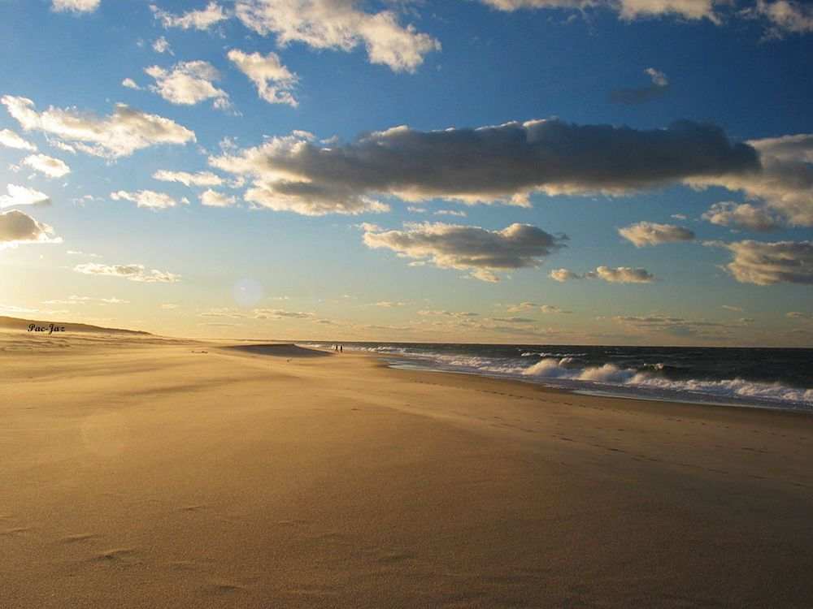

Slide 6
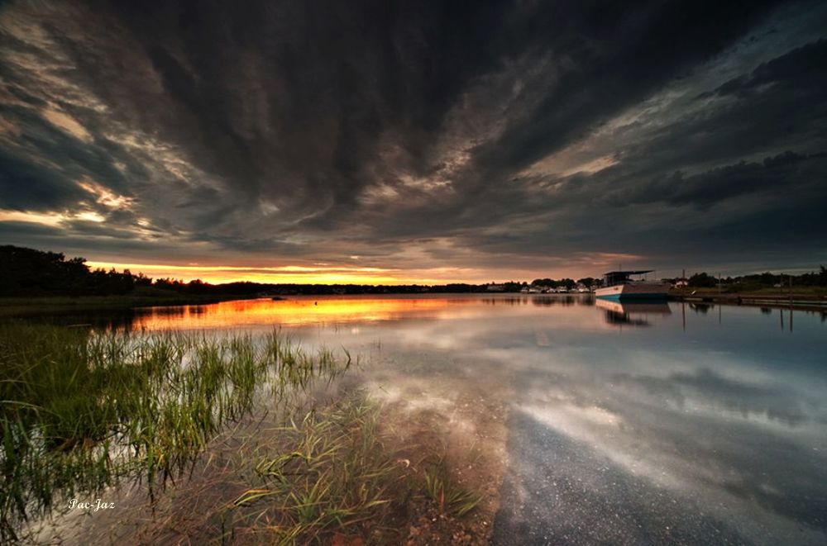

Slide 7
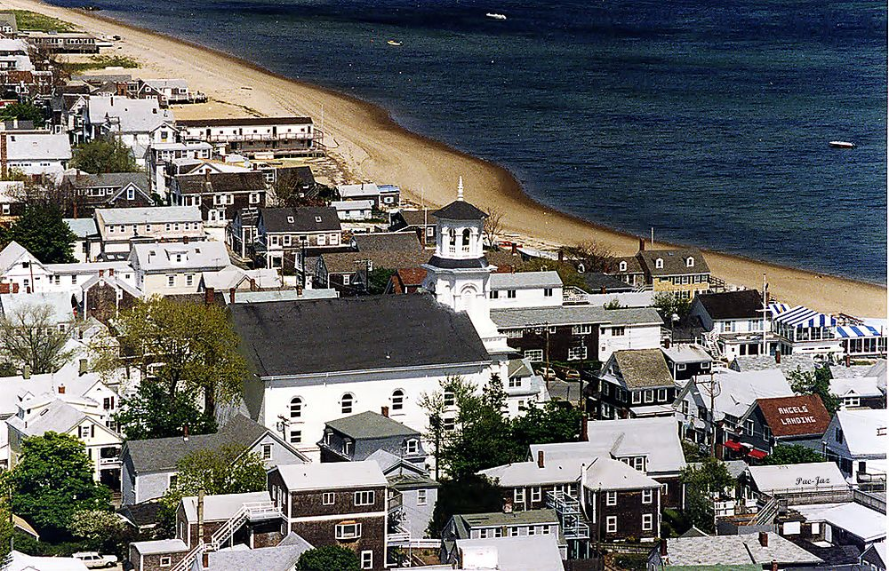

Slide 8
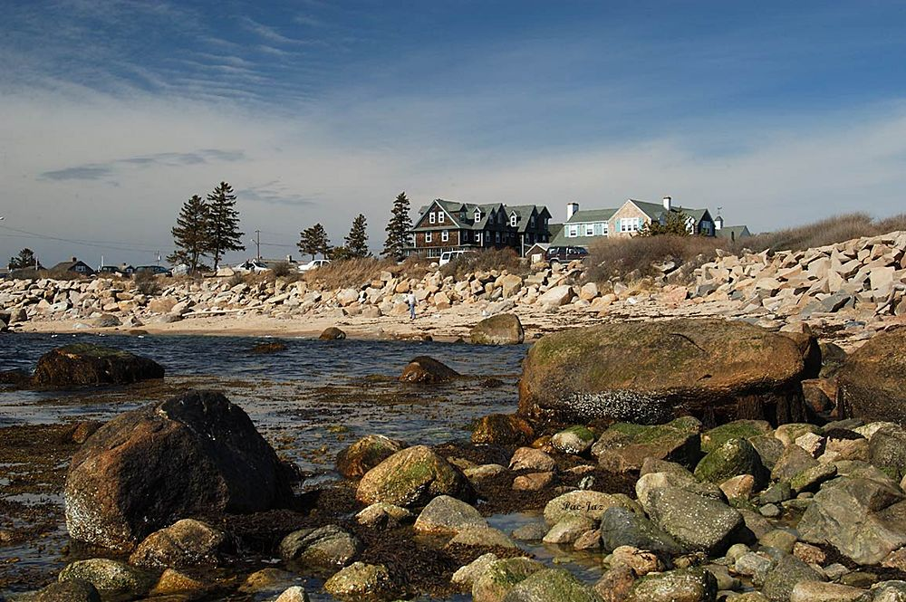

Slide 9
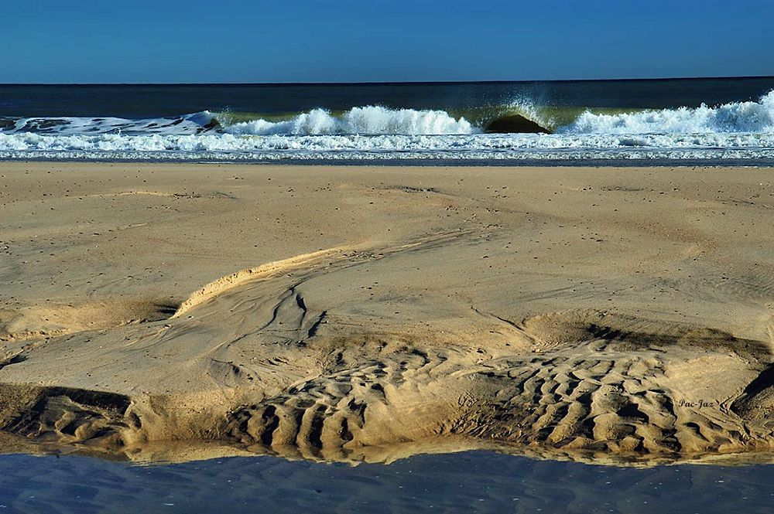

Slide 10
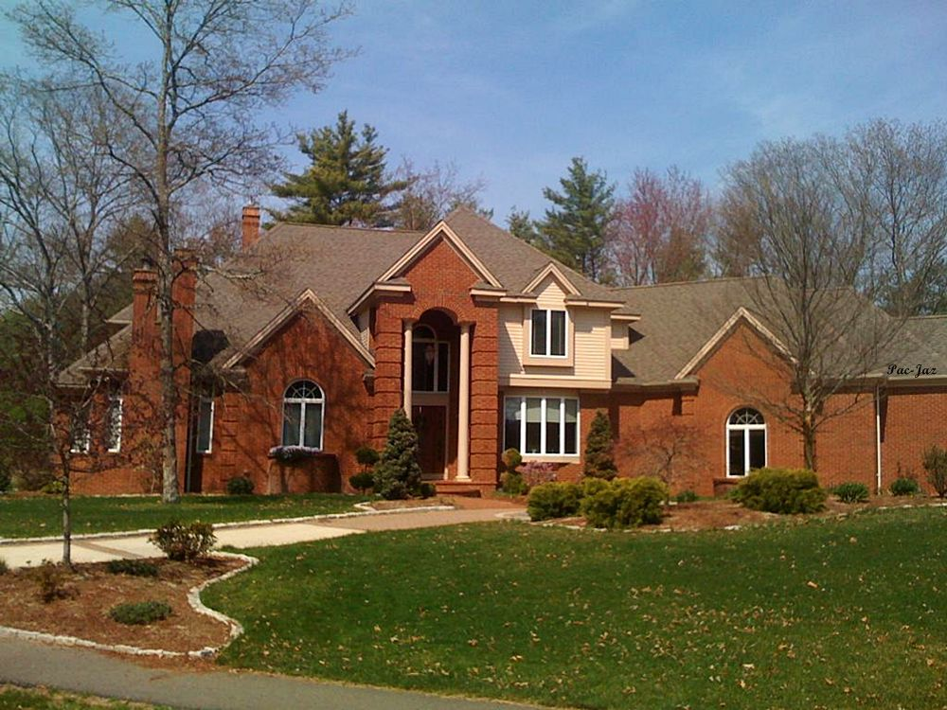

Slide 11
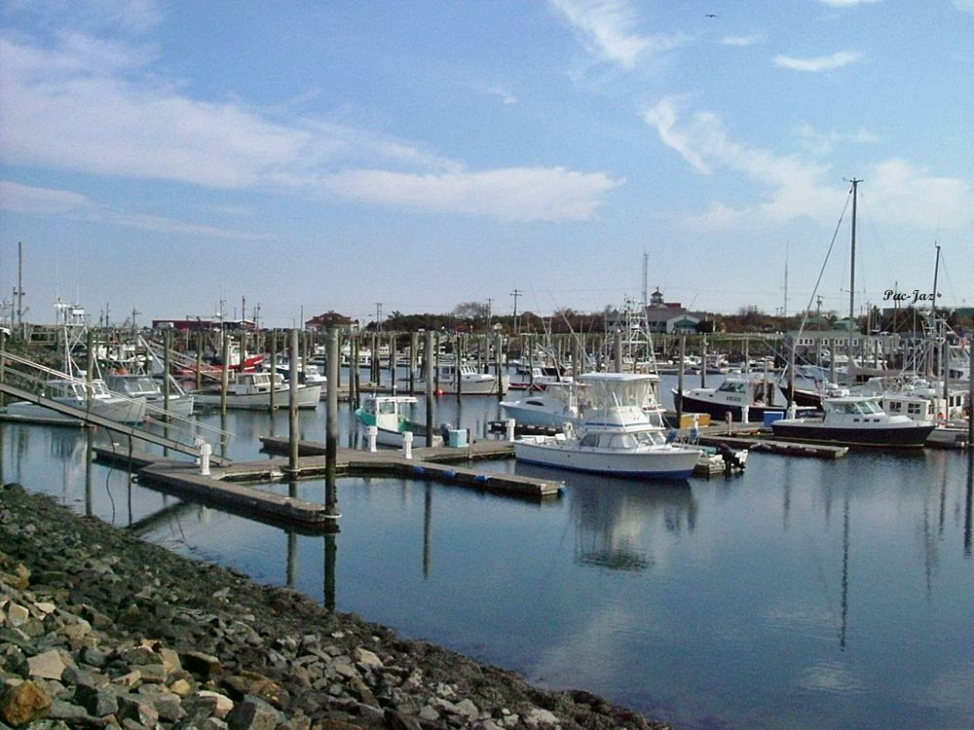

Slide 12
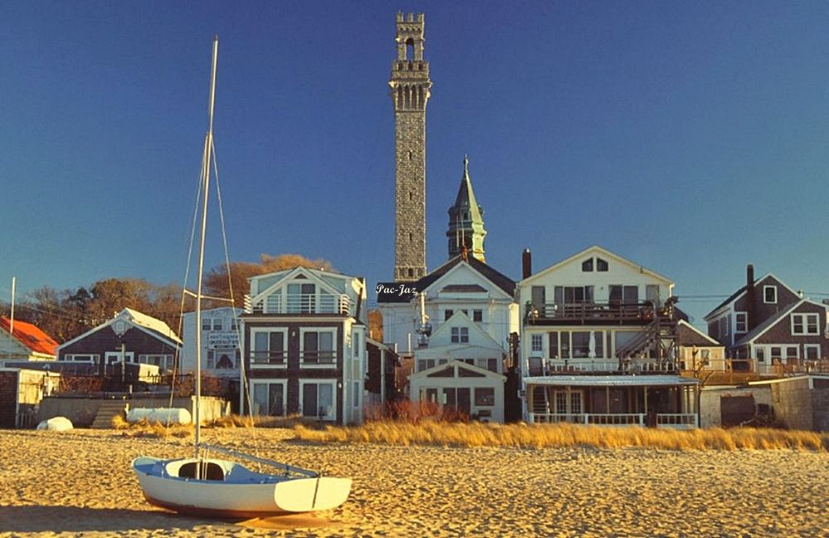

Slide 13
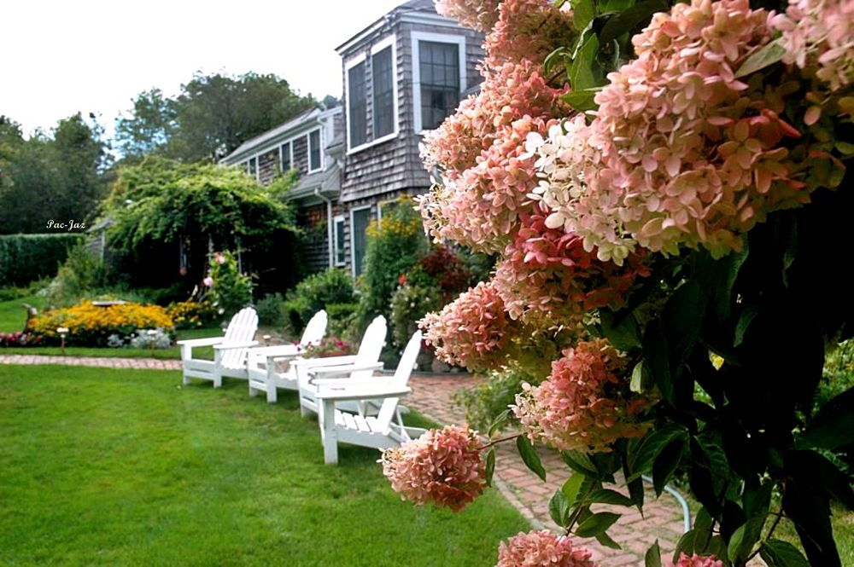

Slide 14


Slide 15
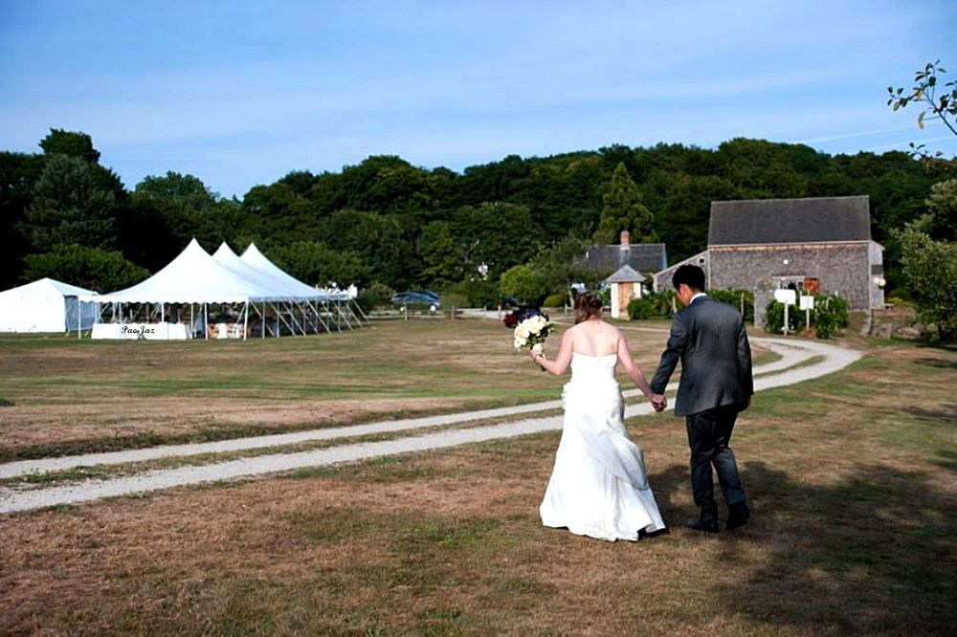

Slide 16
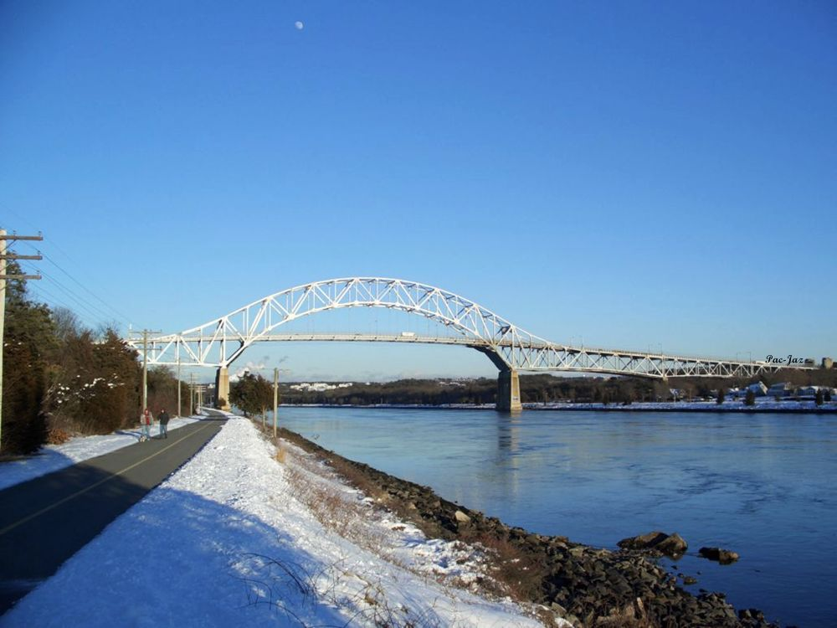

Slide 17

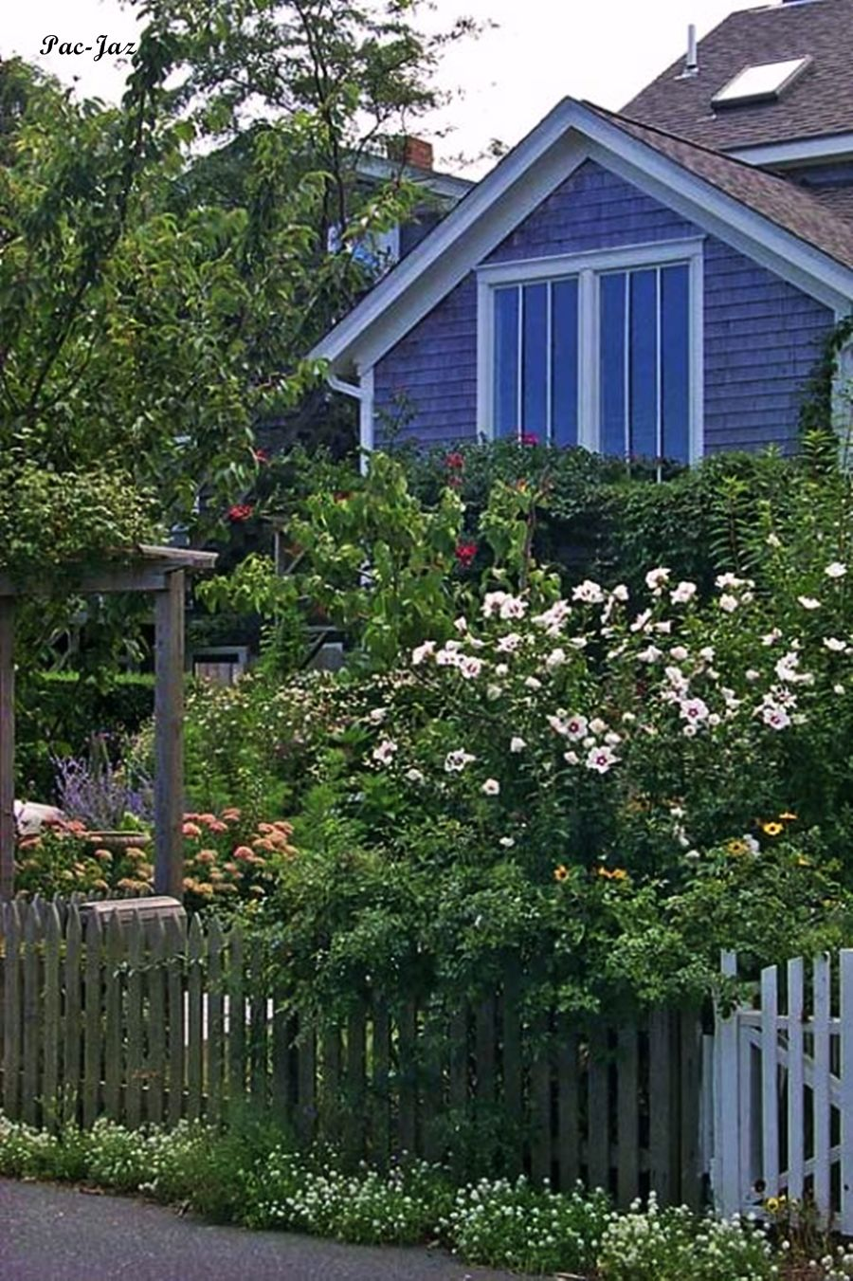
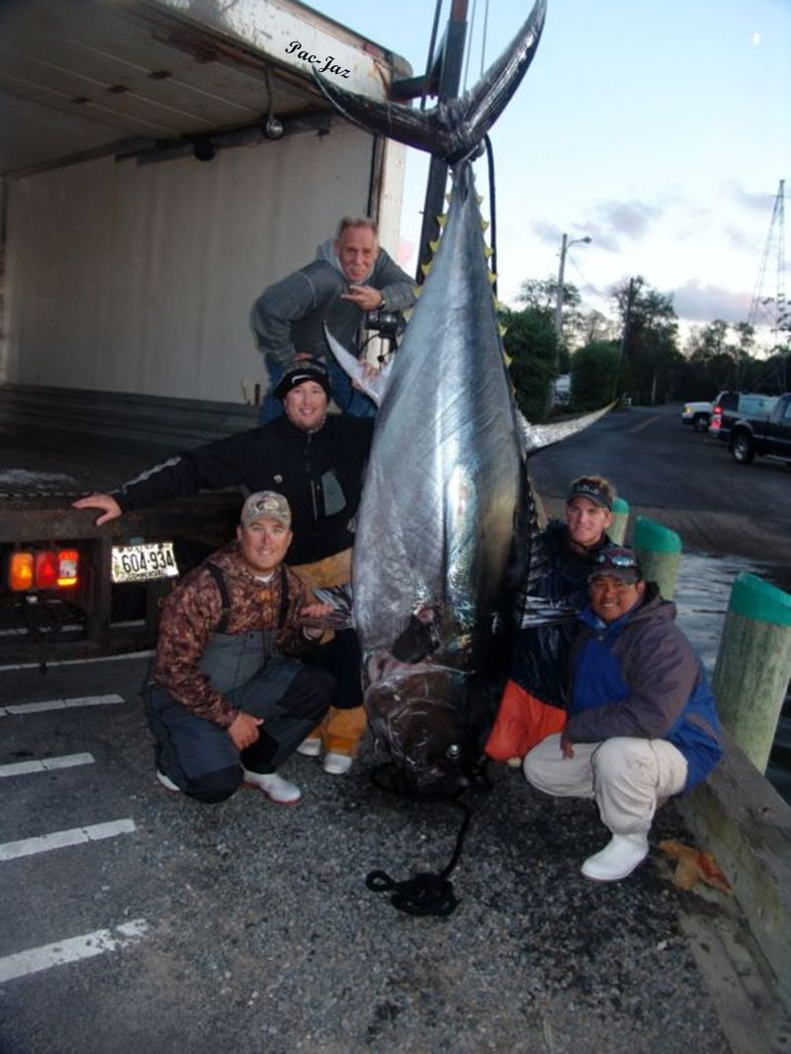

Slide 18
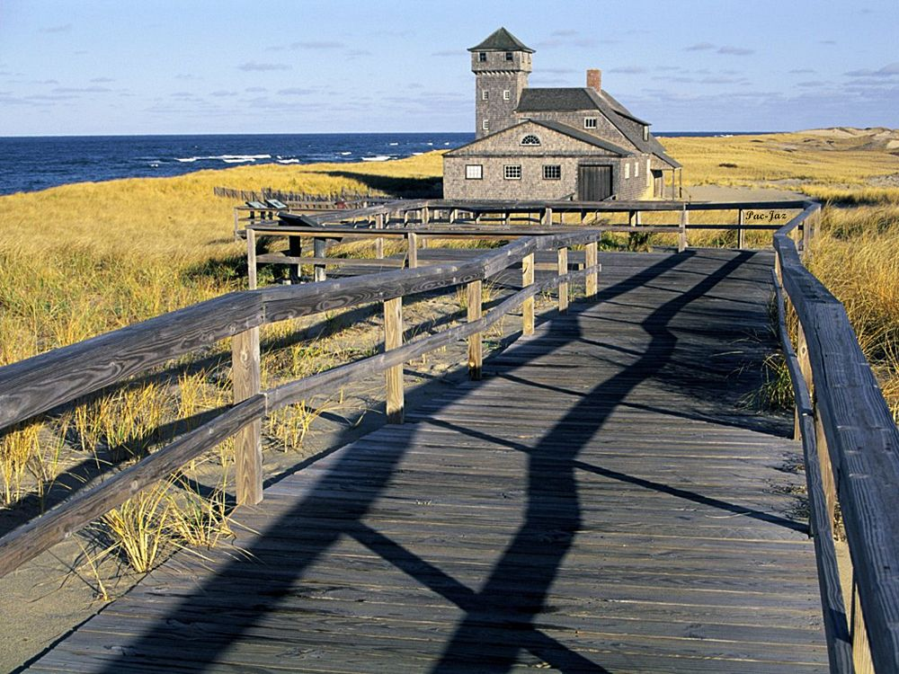

Slide 19
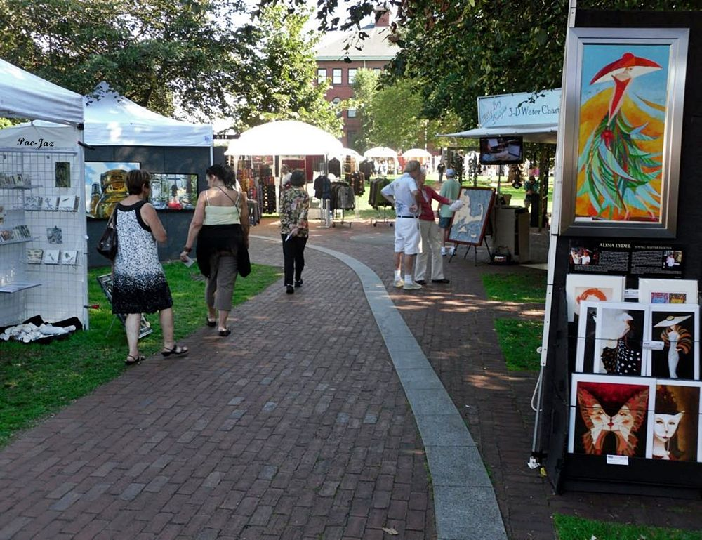

Slide 20
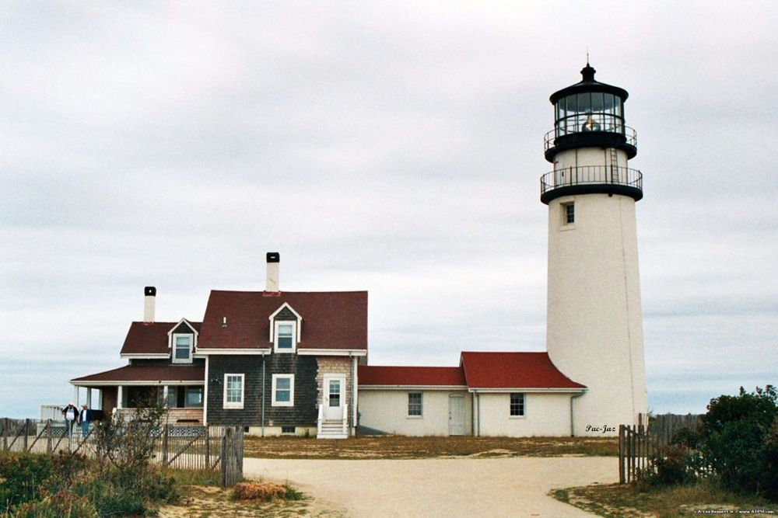

Slide 21
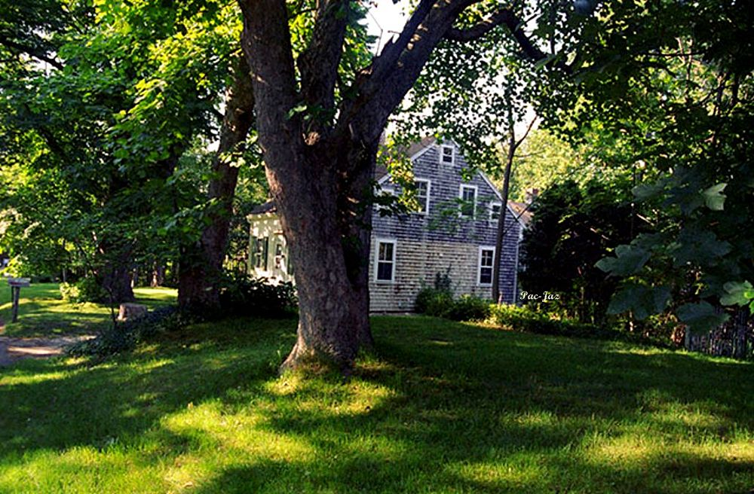

Slide 22
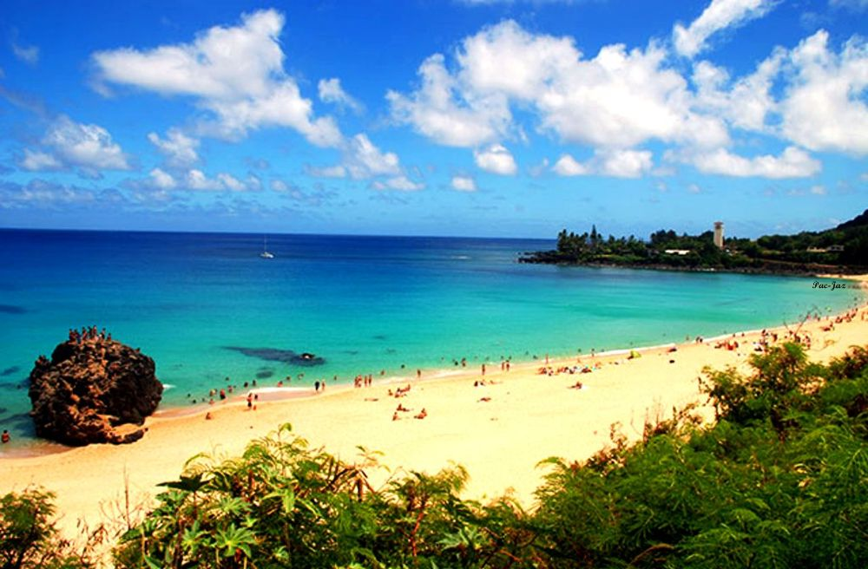

Slide 23
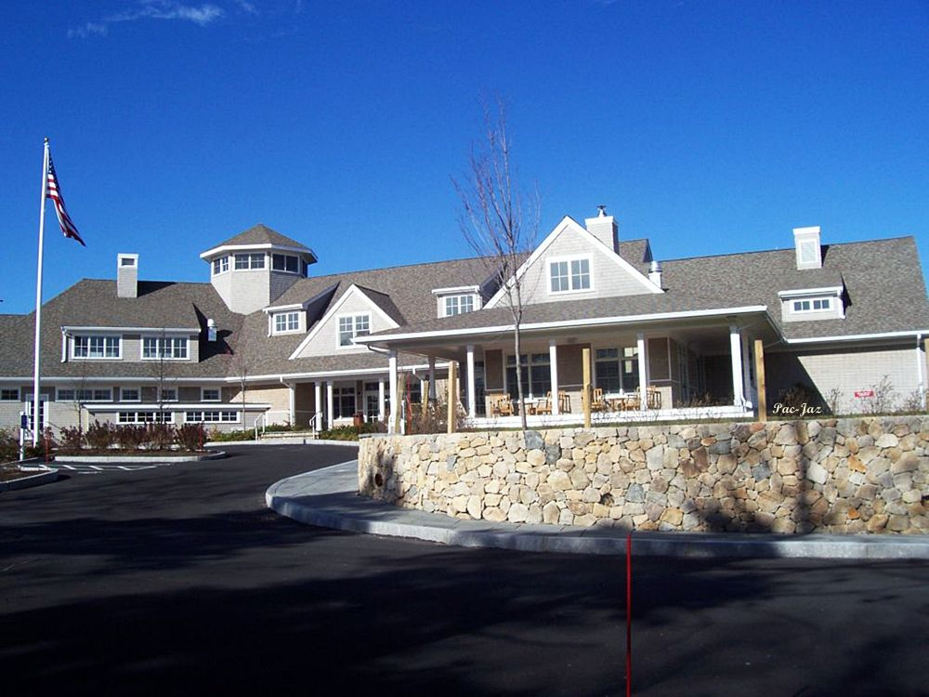

Slide 24
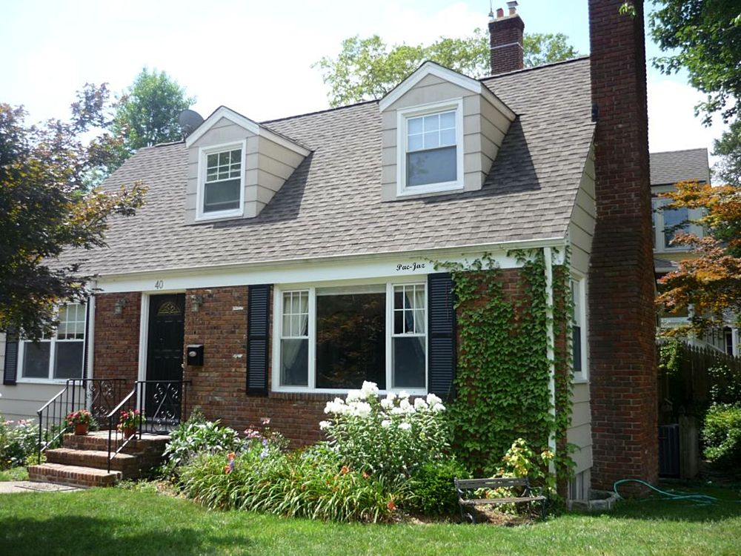

Slide 25
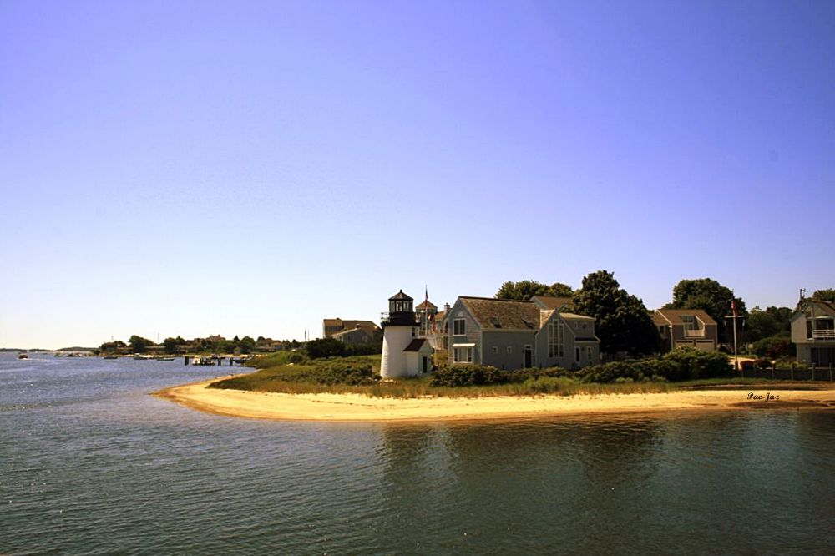

Slide 26
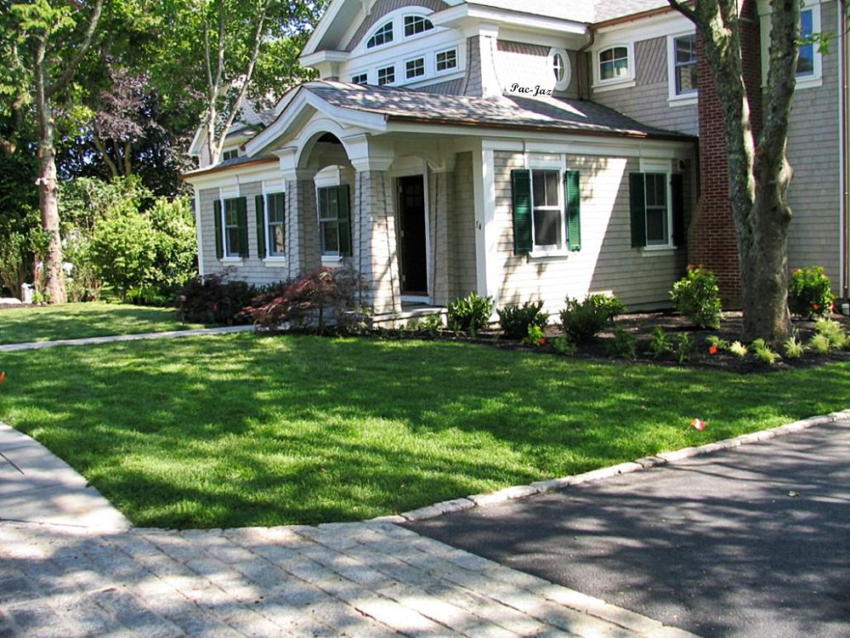

Slide 27
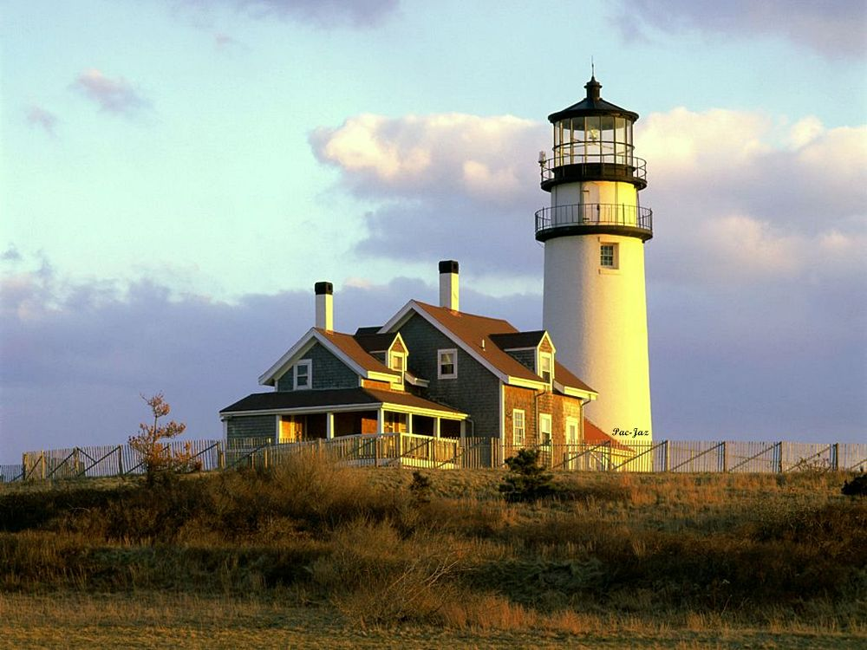

Slide 28
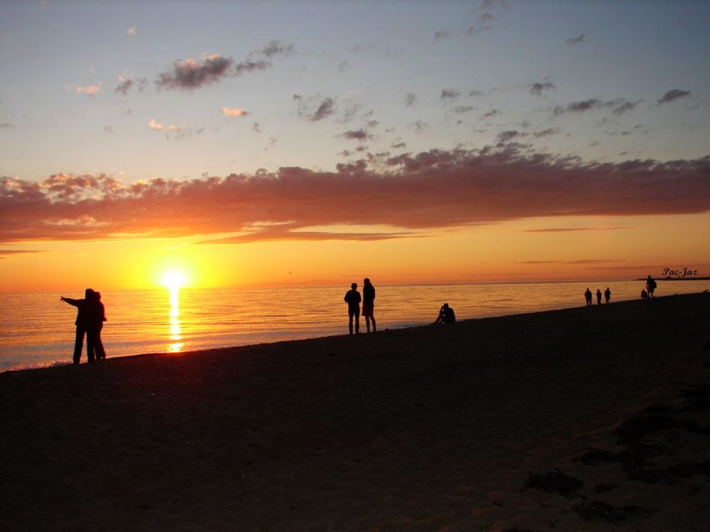

Slide 29
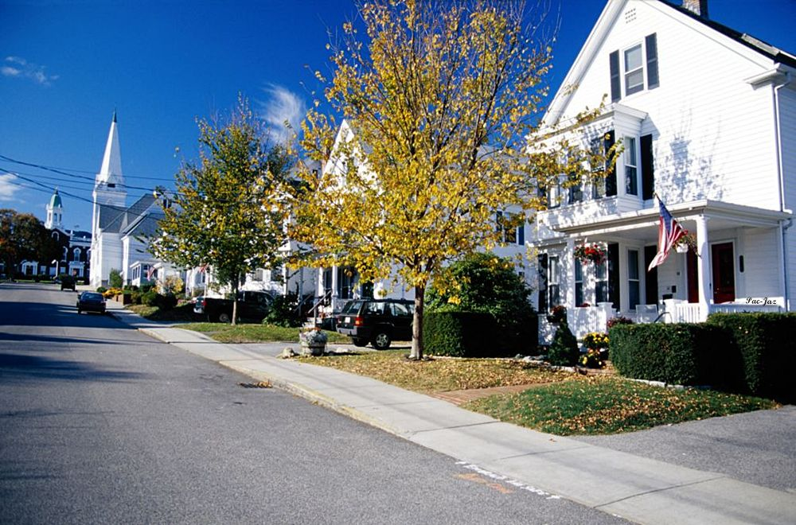

Slide 30
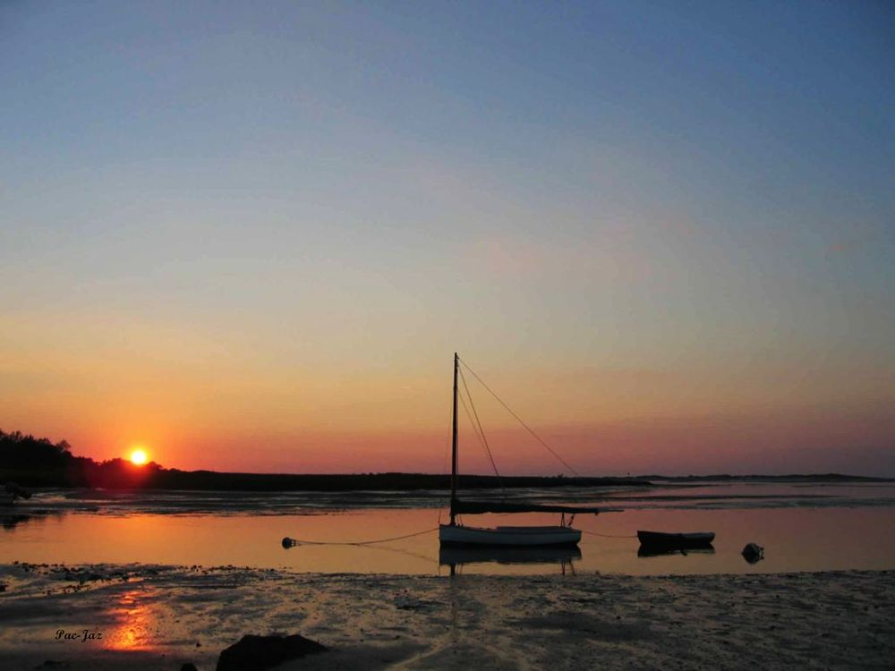

Slide 31
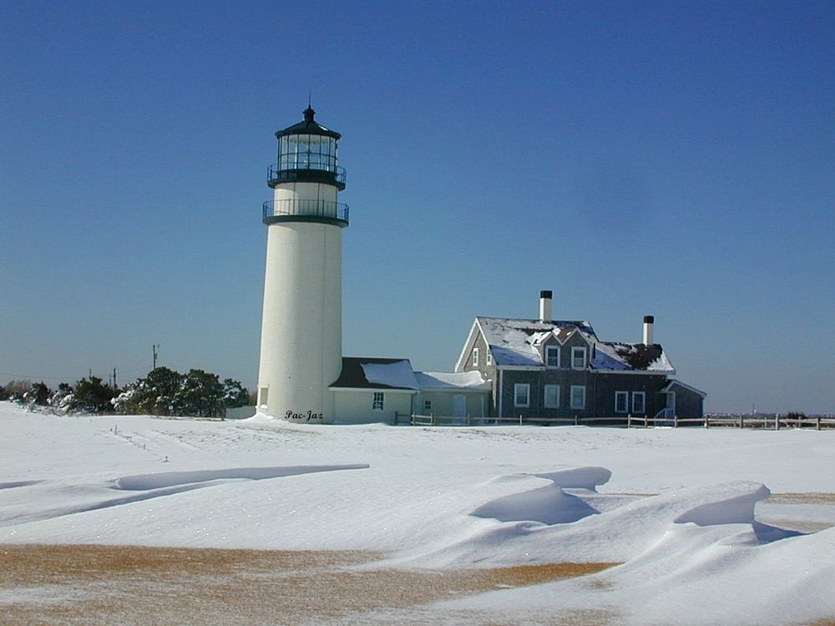

Slide 32
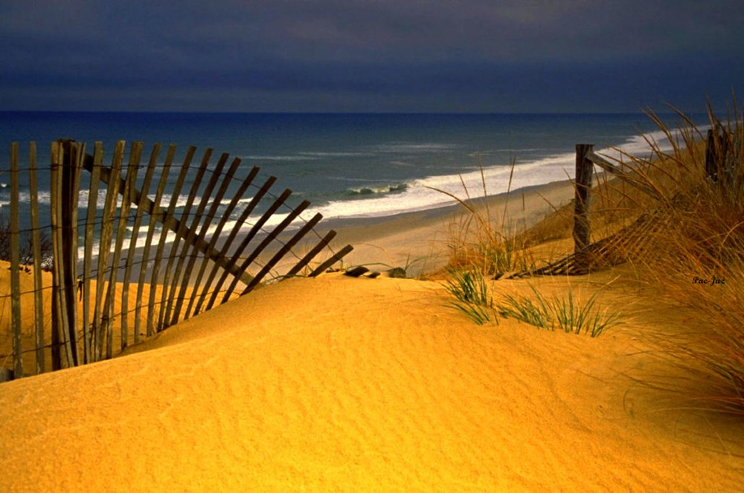

Slide 33
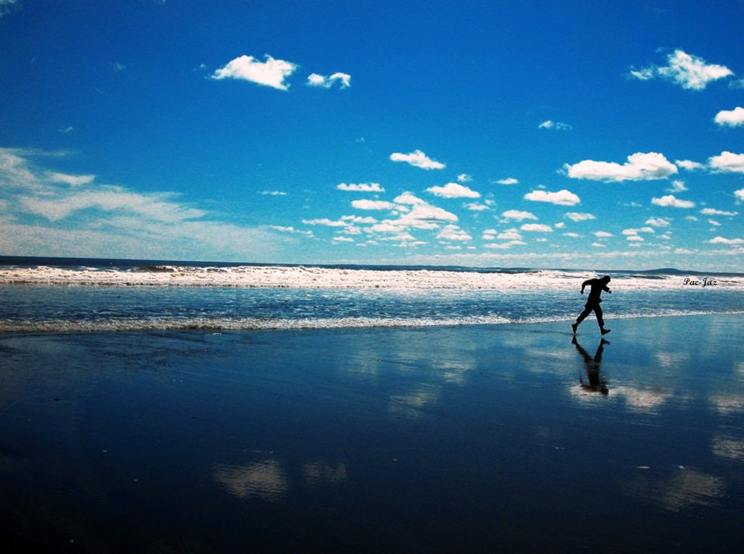

Slide 34
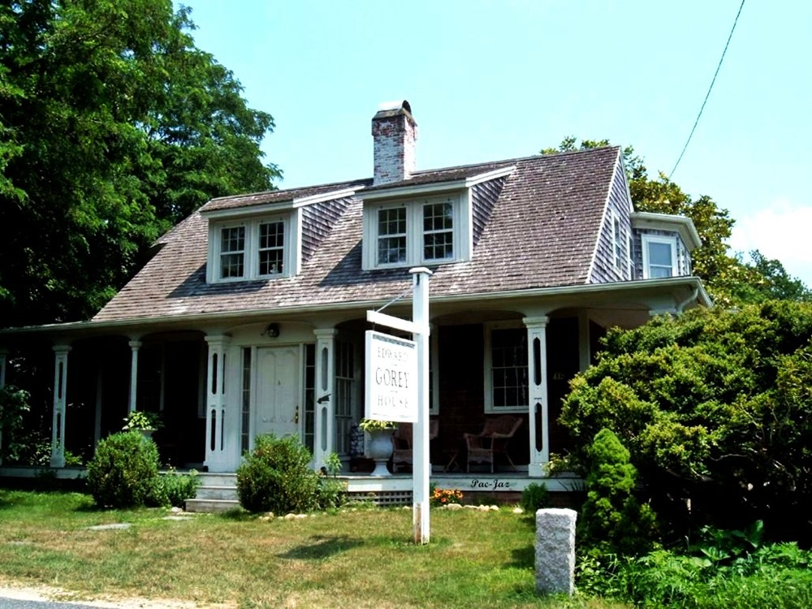

Slide 35
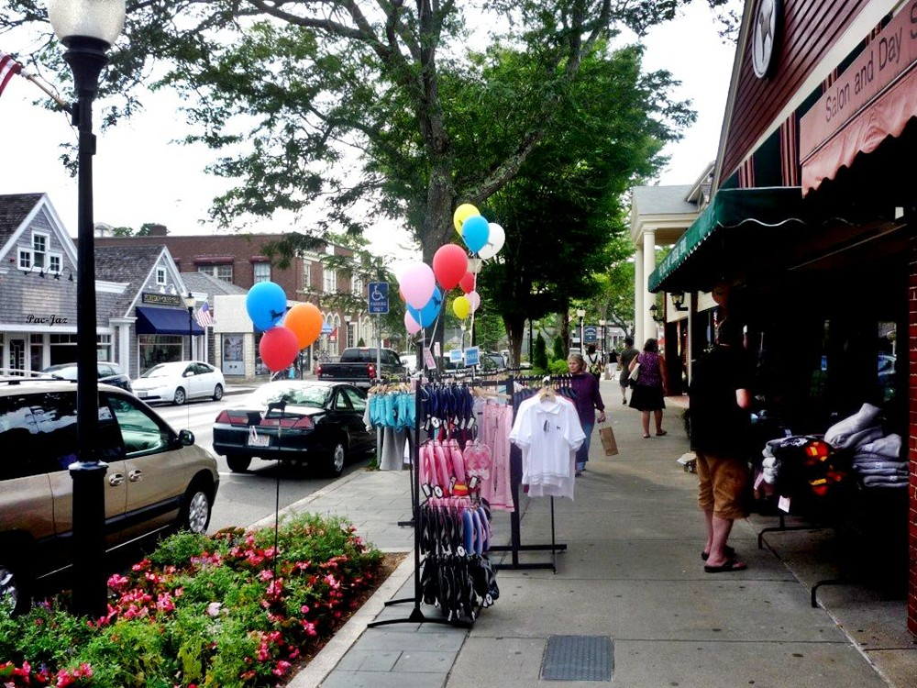

Slide 36
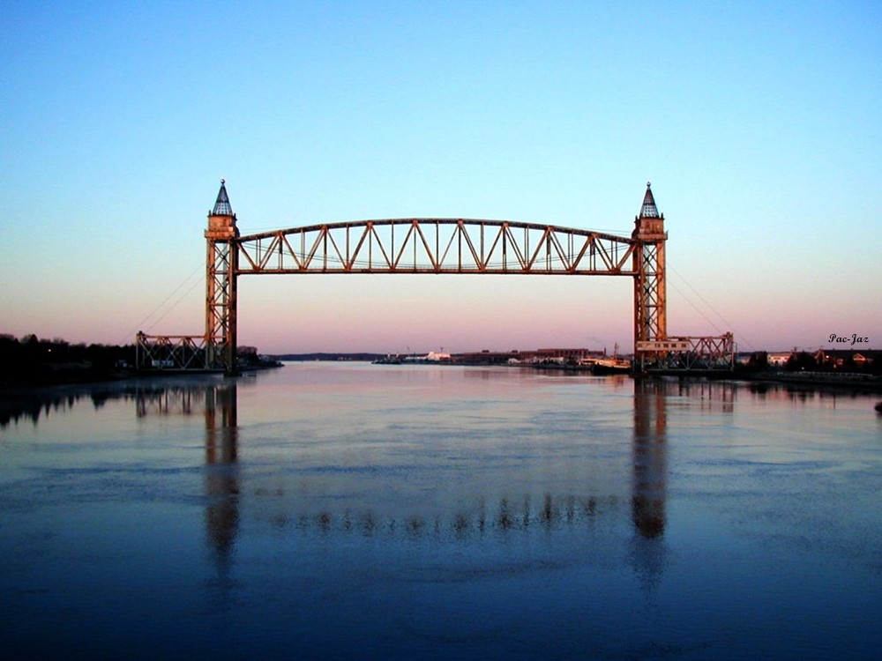

Slide 37
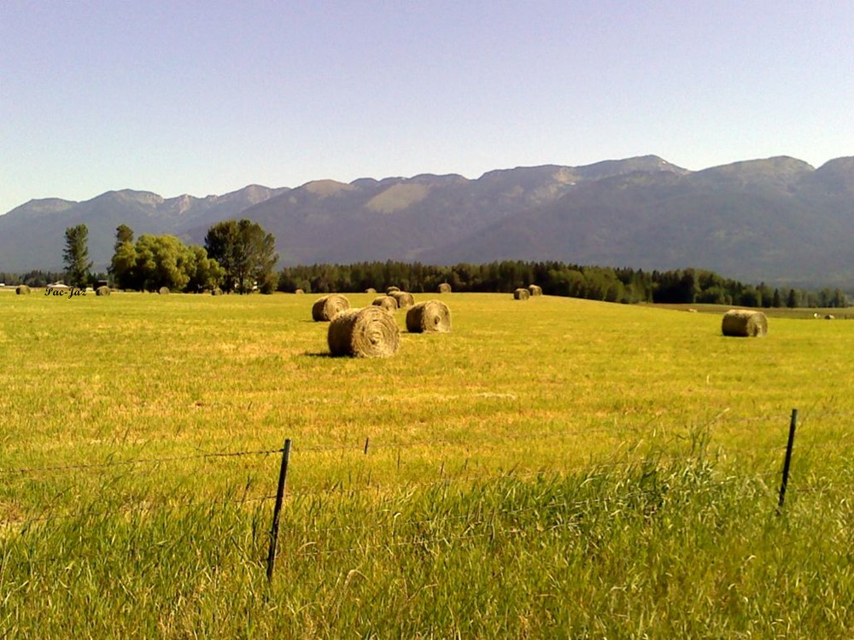

Slide 38
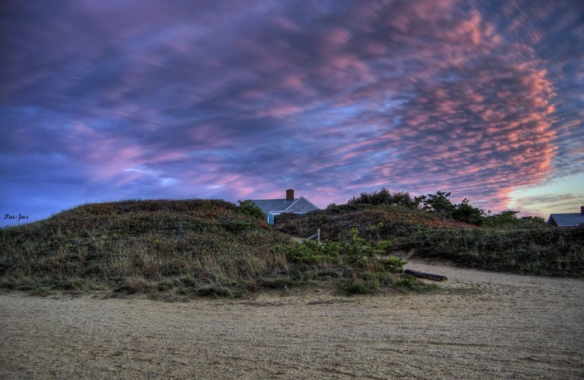

Slide 39
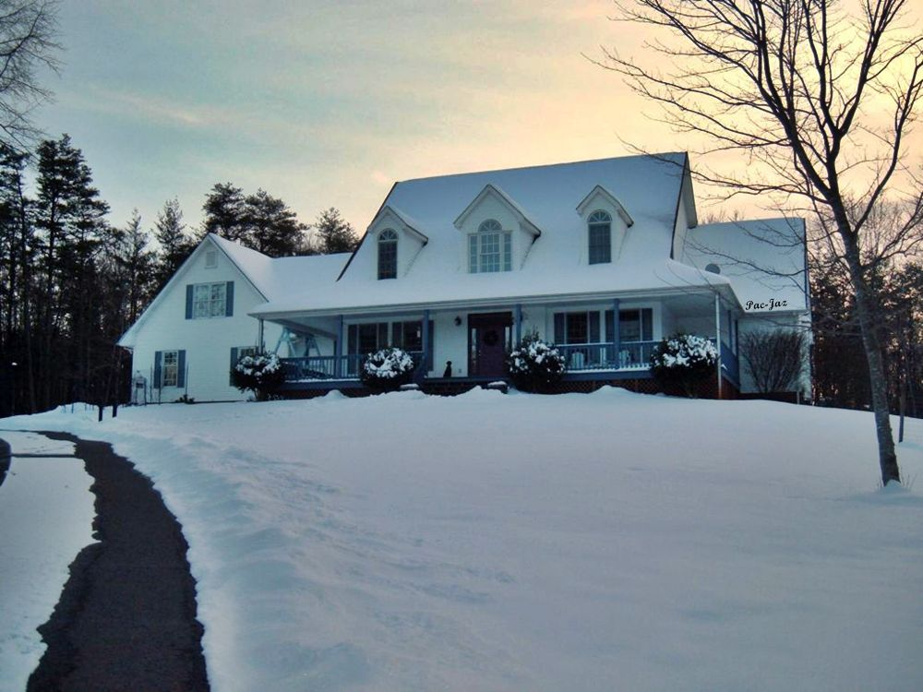

Slide 40
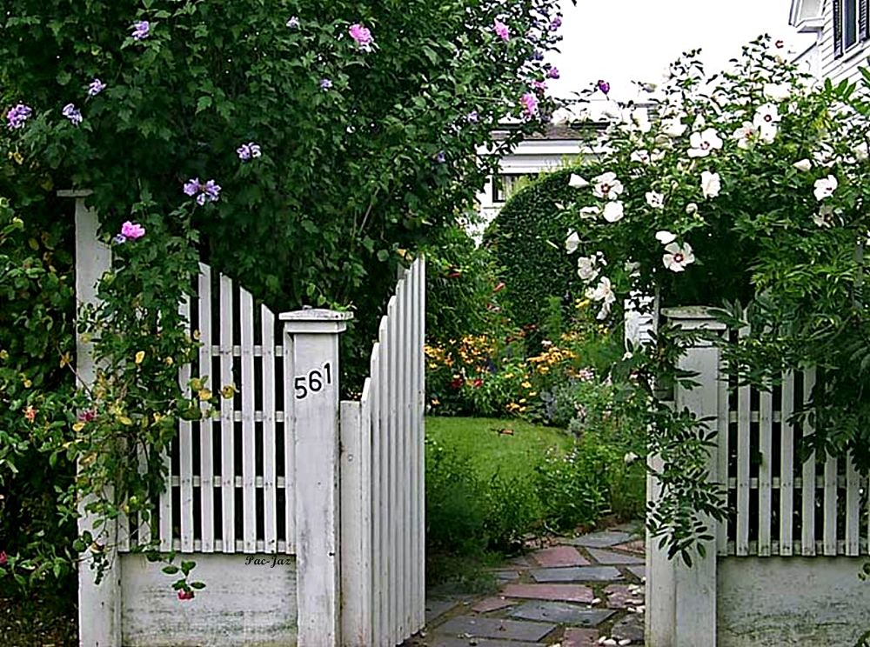

Slide 41
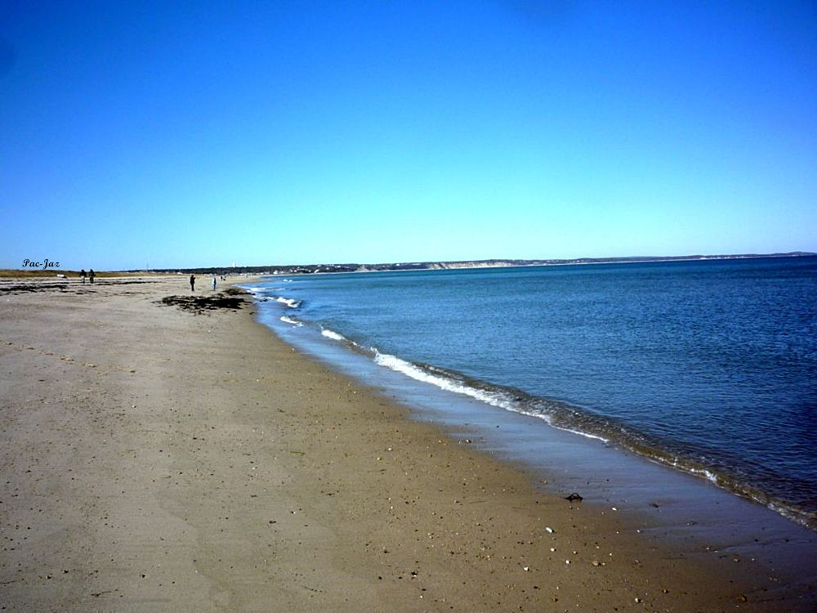

Slide 42
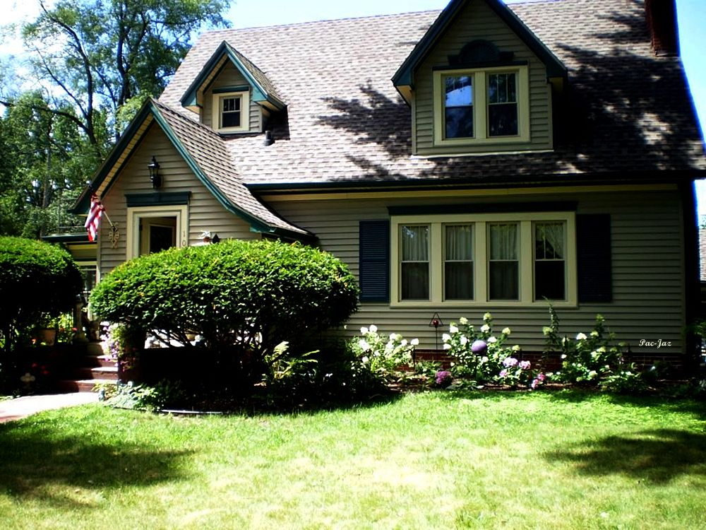

Slide 43
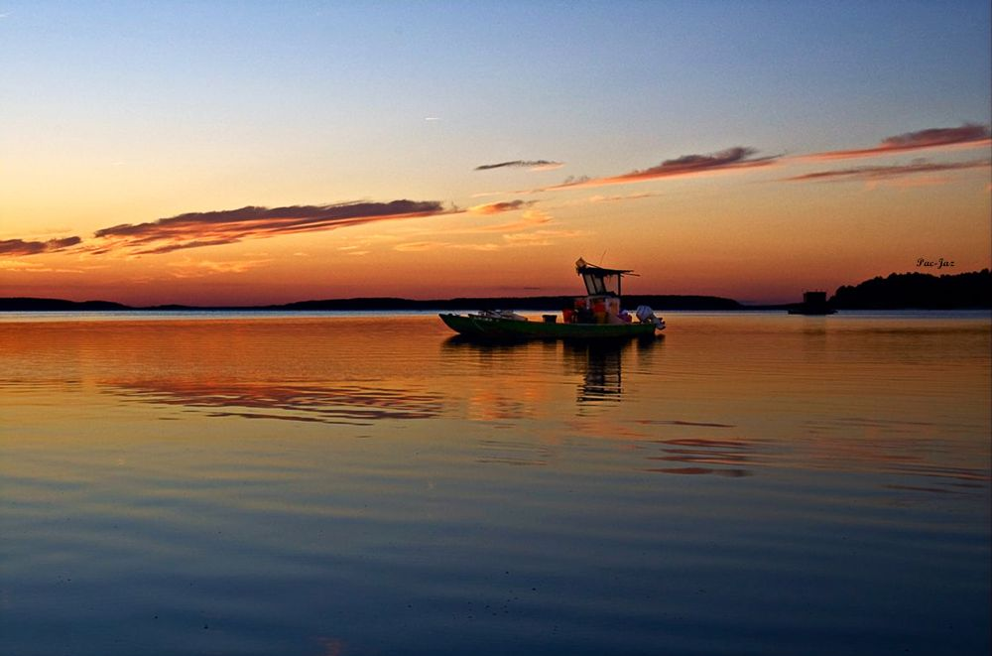

Slide 44
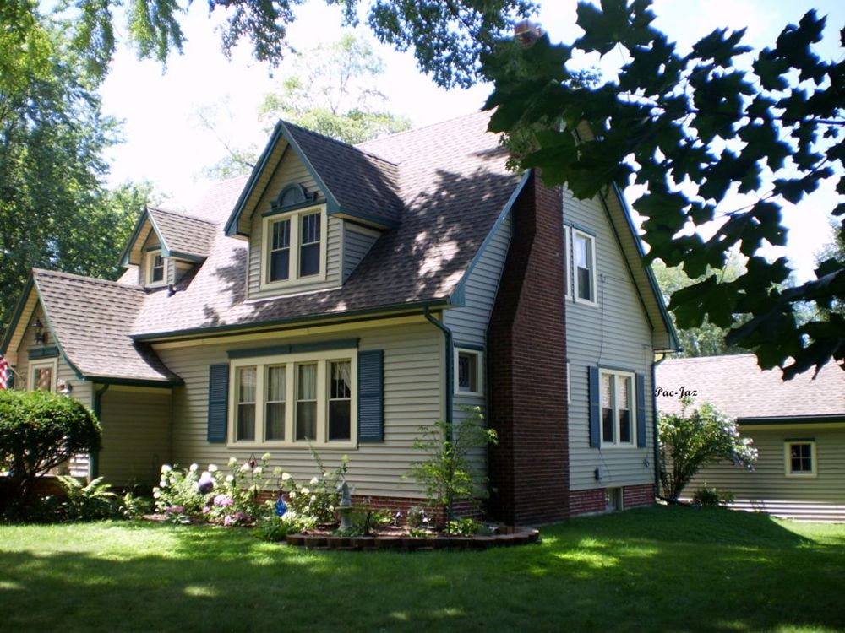

Slide 45
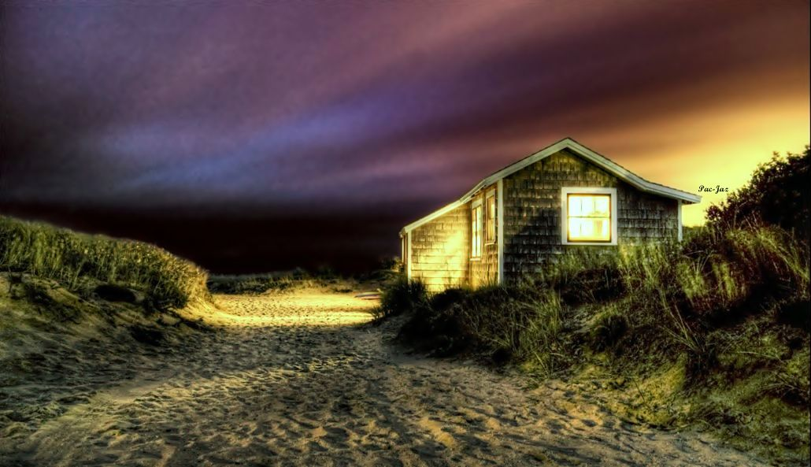

Slide 46
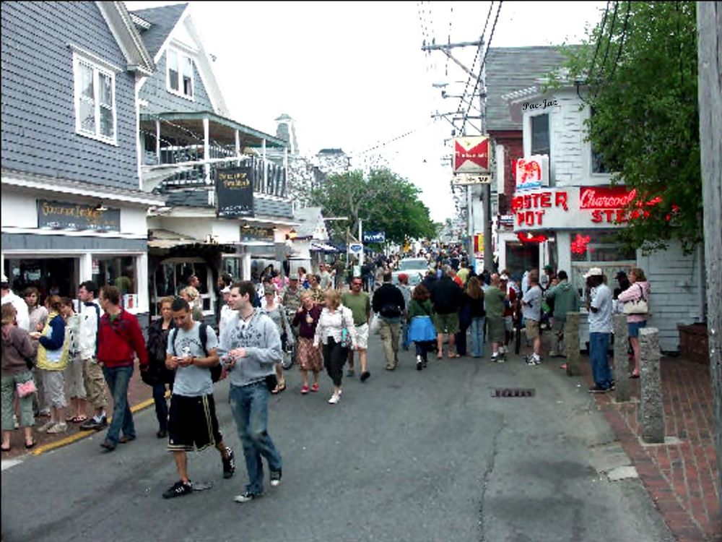

Slide 47
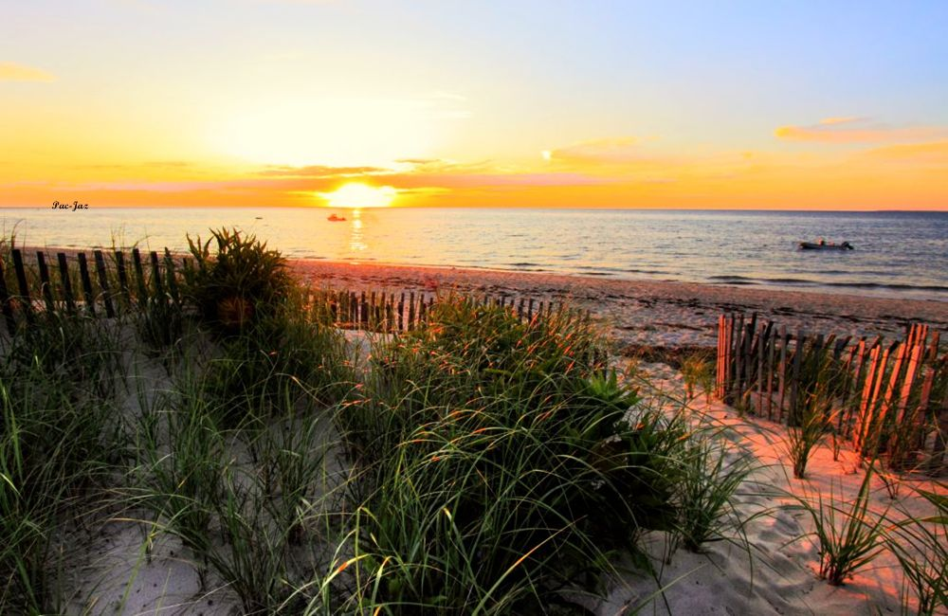

Slide 48
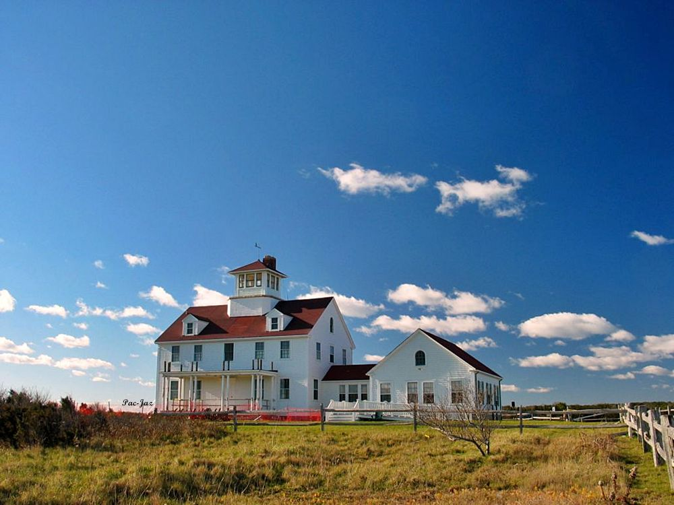

Slide 49
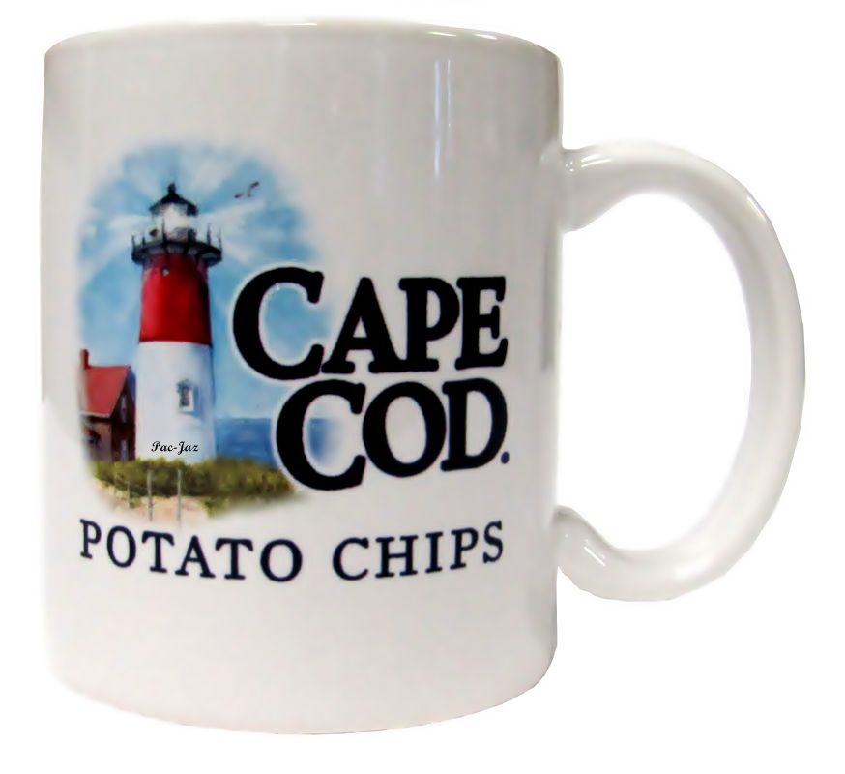
Francisco del Olmo- Jazmín

Slide 50



Accede a la sección que desees desde aquí:
Propia Creación
De la Red
Dedicatorias | Eróticos | Fechas Especiales
Graciosos | Historia y Arte | Lugares
Naturaleza y Ciencias | Política | Reflexión
Salud | Románticos | Religiosos
Dedicatorias | Eróticos | Fechas Especiales
Graciosos | Historia y Arte | Lugares
Naturaleza y Ciencias | Política | Reflexión
Salud | Románticos | Religiosos
Si deseas recibir pps periódicamente en tu correo electrónico subscríbete aquí:

